Slide 1

JAVASCRIPT {objects}

Slide 2
JavaScript obyektlari:
Obyekt ta’riflari*
Obyekt xususiyatlari*
Obyekt usullari*
Obyektni ko’rsatish
Obyekt qo’shimchalari
Obyekt prototiplari
Obyekt takrorlash
Obyekt to’plami
Obyekt xaritalari
Obyekt havola

Slide 3
Obyekt ta’riflari:
→ JavaScript-da deyarli "hamma narsa" ob'ekt hisoblanadi.
→ Barcha JavaScript qiymatlari, primitivlardan tashqari obyektdir.
Mantiqiy qiymatlar ob'ektlar bo'lishi mumkin (agar kalit so'z bilan aniqlangan bo'lsa)
Raqamlar ob'ektlar bo'lishi mumkin (agar kalit so'z bilan aniqlangan bo'lsa)
Satrlar ob'ektlar bo'lishi mumkin (agar kalit so'z bilan belgilangan bo'lsa)
Sanalar
Matematika
Muntazam iboralar
Massivlar
Funktsiyalar
Ob'ektlar obyekt hisoblanadi

Slide 4
Obyekt xususiyatlari:
Xususiyatlar har qanday JavaScript obyektining eng muhim qismidir.
Xususiyatlar JavaScript obyekti bilan bog'langan qiymatlardir.
JavaScript ob'ekti tartiblanmagan xususiyatlar to'plamidir.
Xususiyatlar odatda o'zgartirilishi, qo'shilishi va o'chirilishi mumkin, lekin ba'zilari faqat o'qiladi.

Slide 5
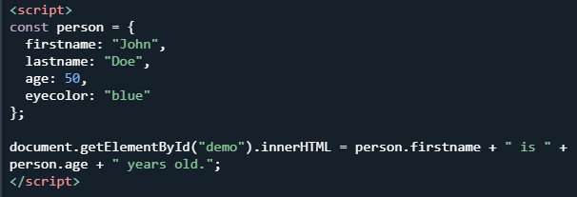
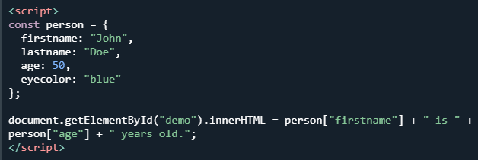
1 - misol:
Ob'ektning xususiyatiga kirish sintaksisi:
1. objectName.property // person.age 2.objectName["property"] //person["age“]
3. objectName[expression] // x = "age"; person[x]
☺ Ifoda xususiyat nomiga baholanishi kerak.
2 - misol:

Slide 6
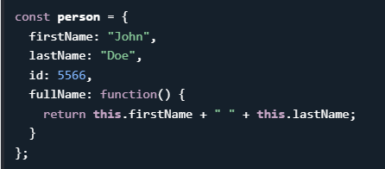
Obyekt usullari:
Bu nima ?
JavaScript-da kalit so'z this ob'ektga ishora qiladi.
Qaysi ob'ekt qanday this chaqirilayotganiga (ishlatilgan yoki chaqirilganiga) bog'liq.
Kalit so'z qanday ishlatilishiga qarab this turli xil ob'ektlarga ishora qiladi:

Slide 7
☺ This o'zgaruvchi emas. Bu kalit so'z. Thisning qiymatini o'zgartira olmaysiz.
JavaScript usullari:
JavaScript usullari - bu ob'ektlarda bajarilishi mumkin bo'lgan harakatlar.
JavaScript usuli funksiya ta'rifini o'z ichiga olgan xususiyatdir .
☺ Metodlar obyekt xususiyatlari sifatida saqlanadigan funktsiyalardir.
Obyekt usullariga kirish:
Siz quyidagi sintaksis bilan obyekt usuliga kirasiz:
☺ objectName.methodName()
Siz odatda fullName() ni shaxs ob'ektining usuli sifatida va fullNameni xususiyat sifatida tasvirlaysiz.
FullName xususiyati () bilan chaqirilganda (funksiya sifatida) bajariladi.
Ushbu misol shaxs ob'ektining fullName() usuliga kiradi:
☺ name = person.fullName();
Agar siz fullName xususiyatiga ()siz kirsangiz, u funksiya taʼrifini qaytaradi :
☺ name = person.fullName;

Slide 8
<JavaScript obyektlari haqida video darslardan havolalar>
1. Javascript Tutorial | Objects & Arrays in JS | Ep12 → https://youtu.be/FLGzeTHAbqQ
2. Object-oriented Programming in 7 minutes | Mosh → https://youtu.be/pTB0EiLXUC8
3. JavaScript da obyektlar haqida → https://youtu.be/1wyRQFbGq3c

